Slide 1



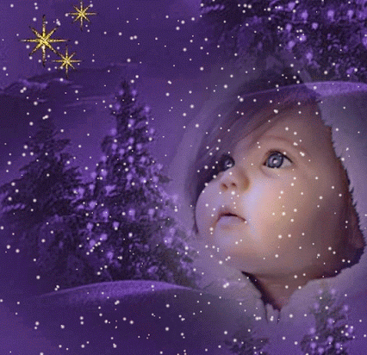




Pps Margarita

Slide 2




Slide 3

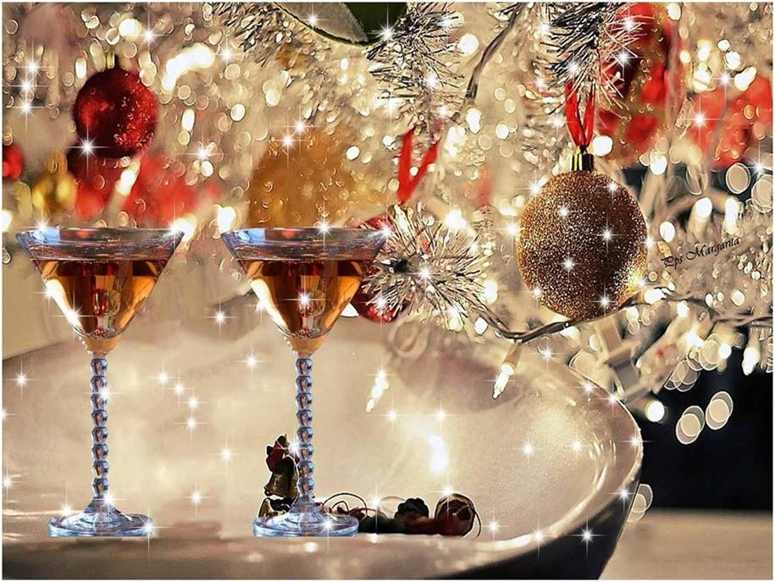
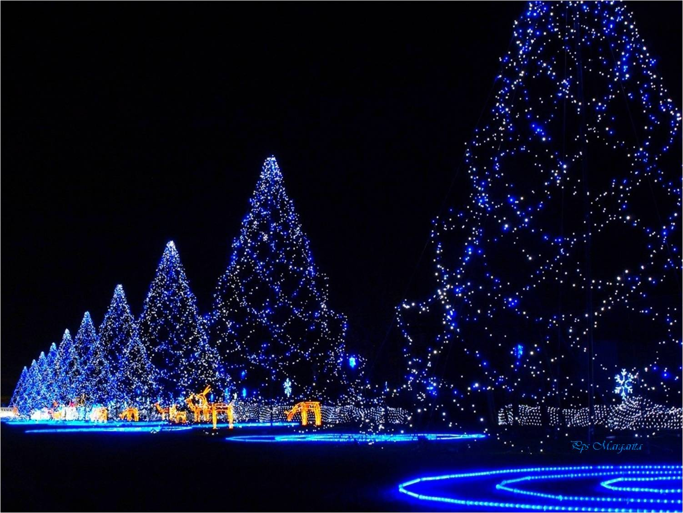
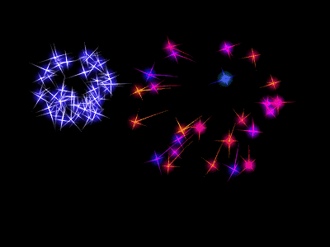
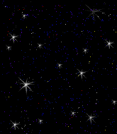



Se enciende el cielo de estrellas,
no importa lo que pasó.
Todo el mundo está de fiesta,
ya se viene el reveillón,

Slide 4
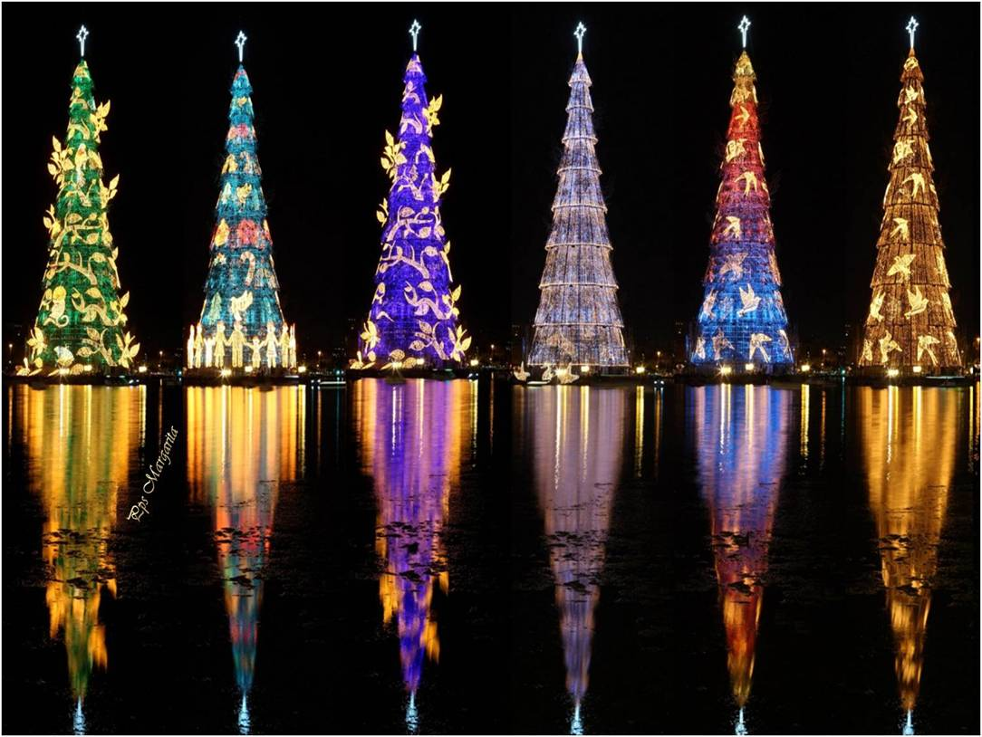
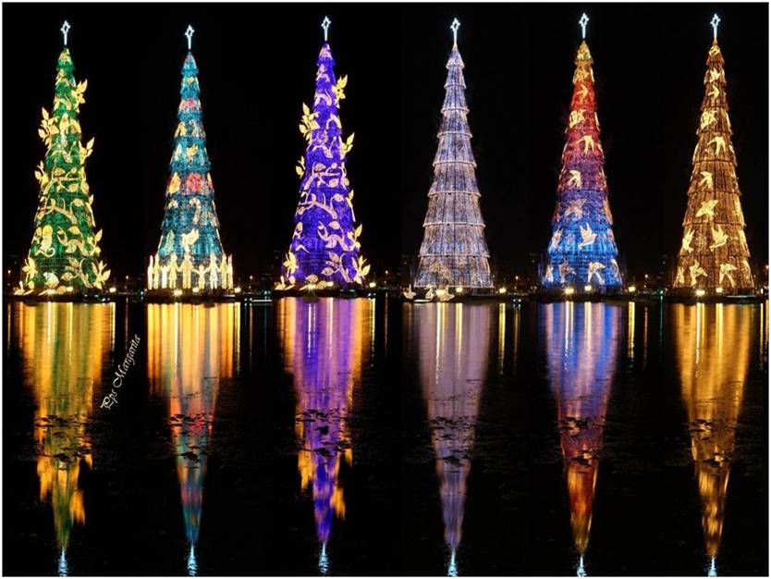



Slide 5

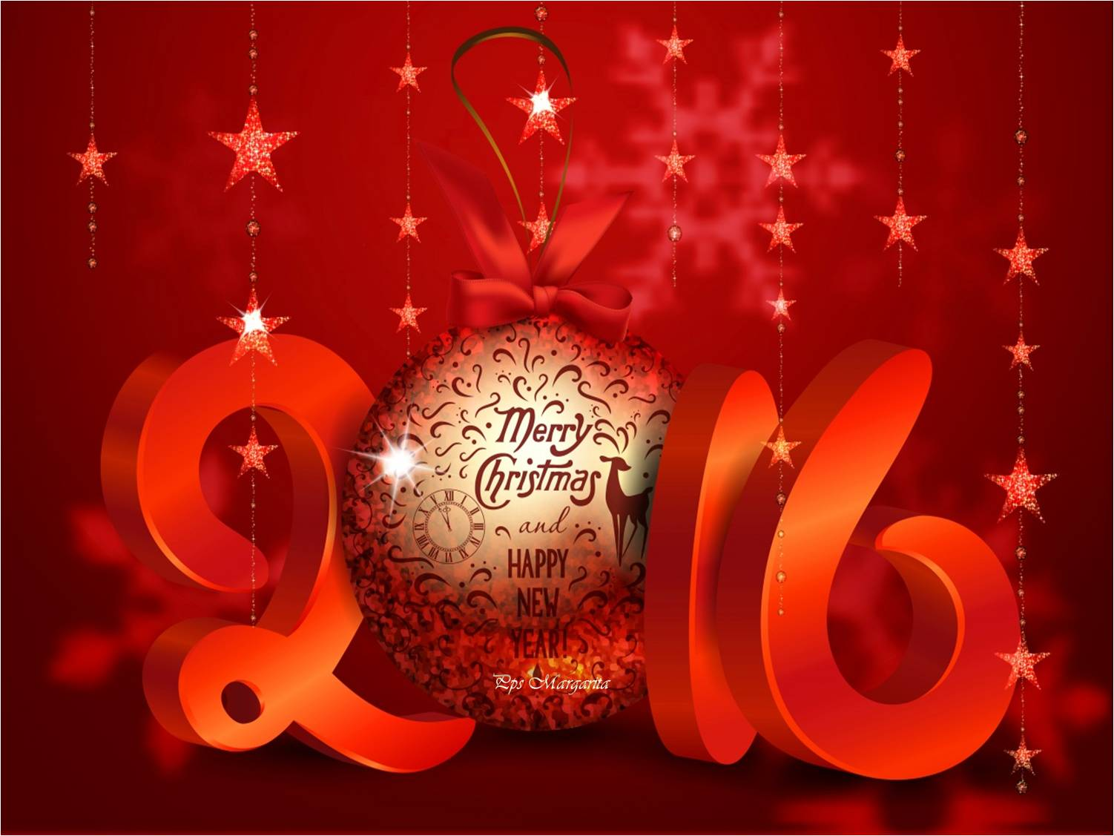
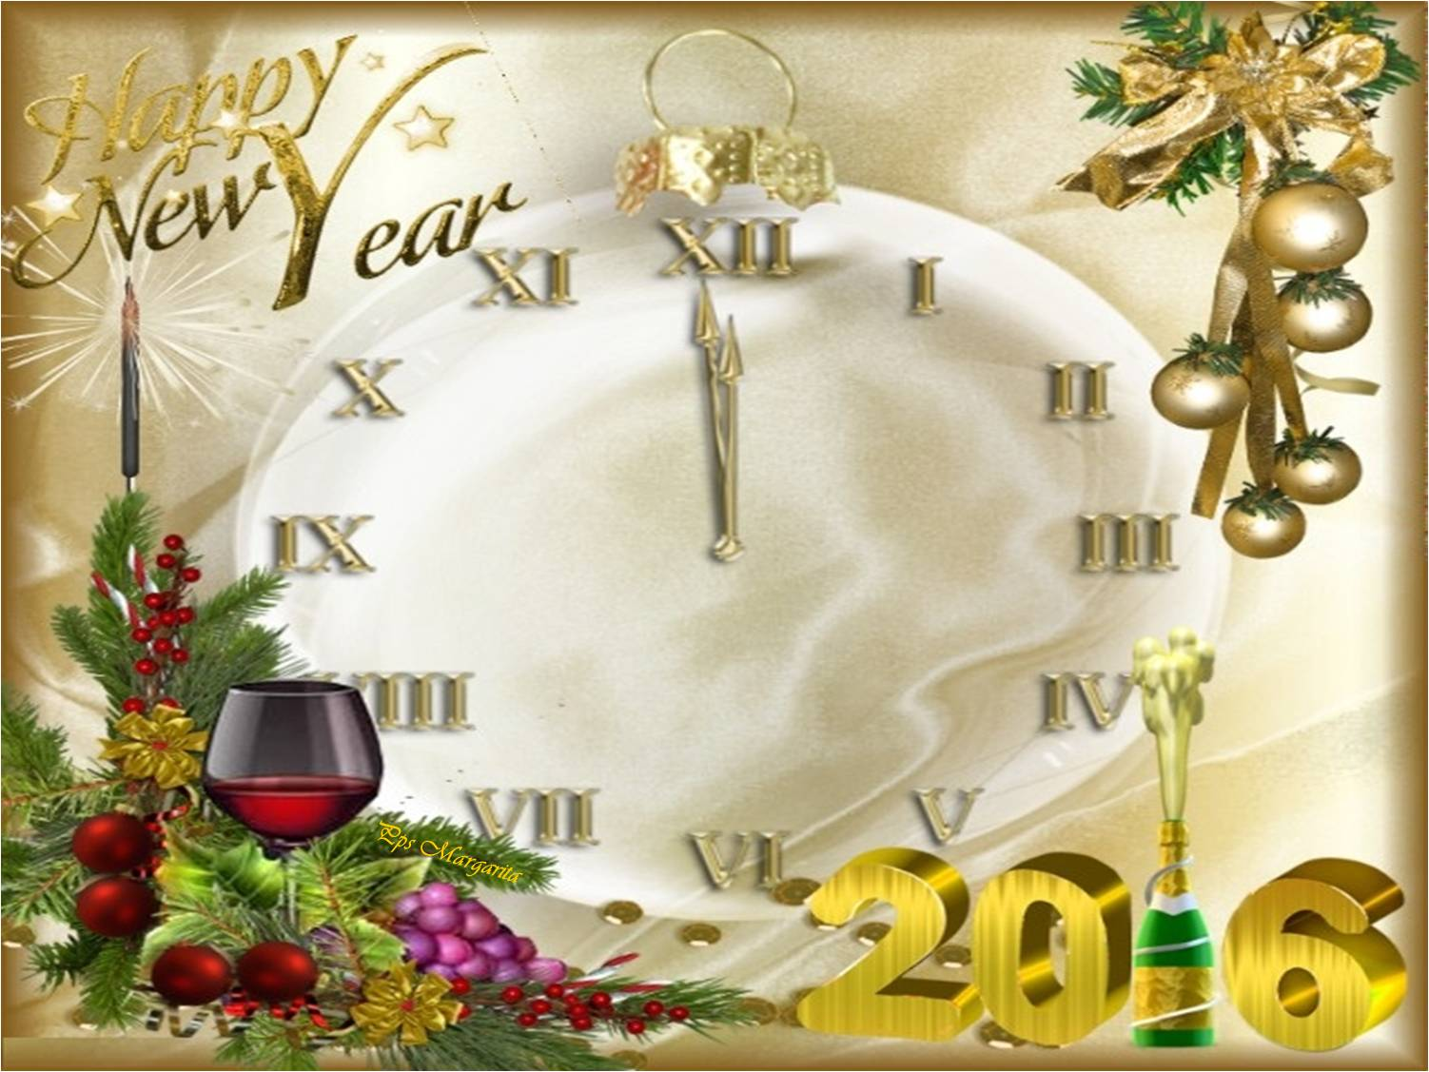

La esperanza es este año
del otro no se habla más,
Si fue bueno, si fue malo
que lo digan los demás.

Slide 6


Pps Margarita

Slide 7
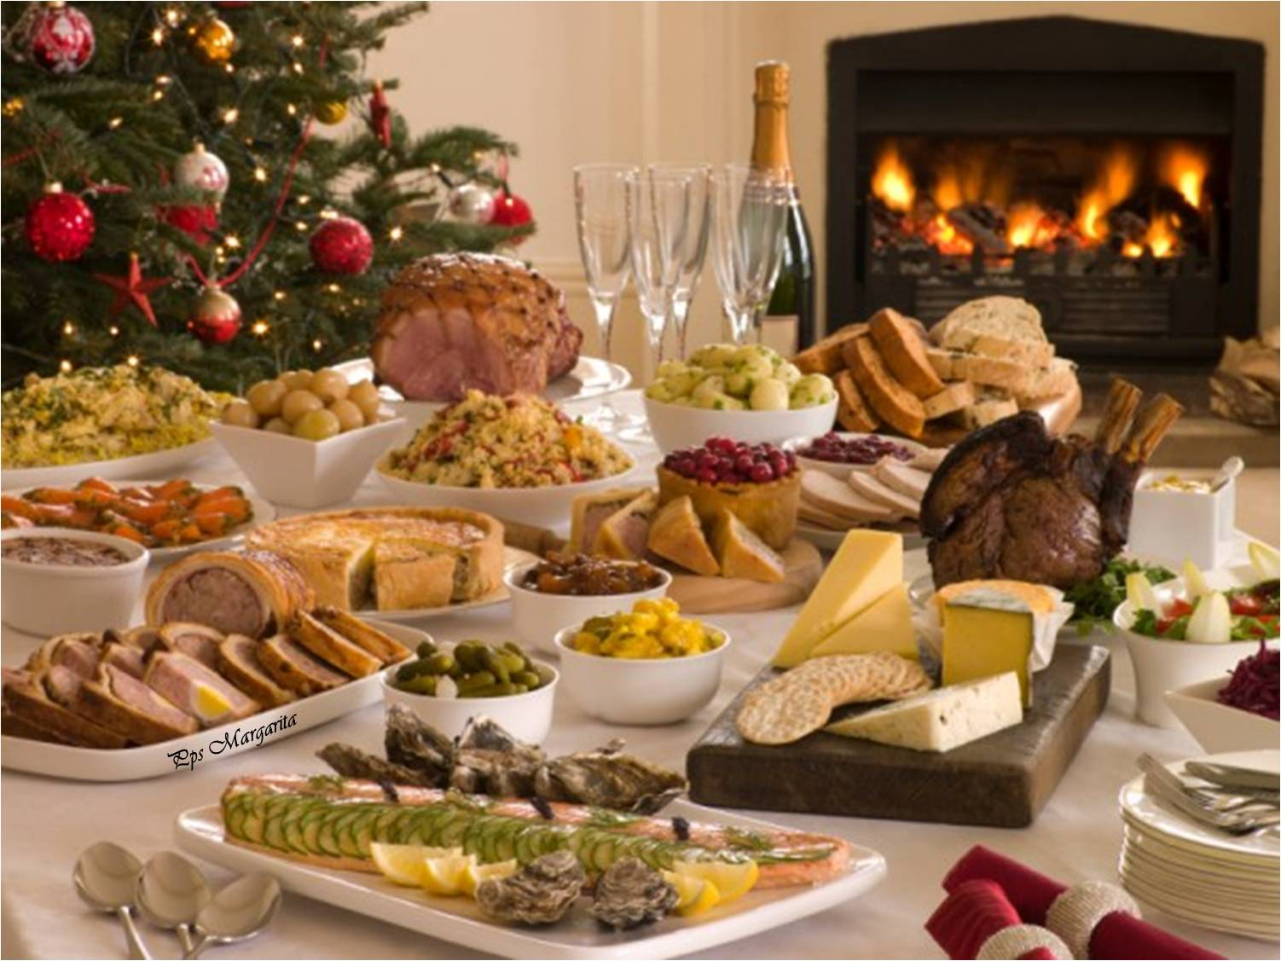

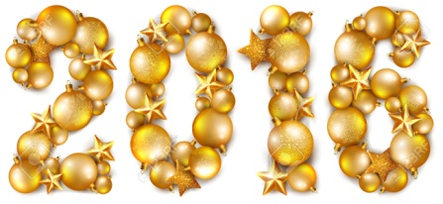
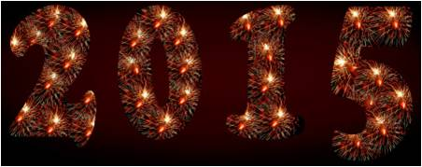
El Año Nuevo ya viene,
el Año viejo se va,
Mientras unos pasan hambre
otros se hartan de más.
Pps Margarita

Slide 8
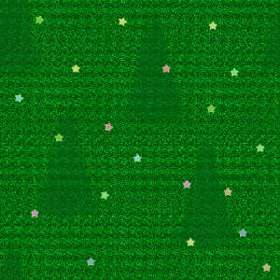

Notes:
Pps Margarita

Slide 9


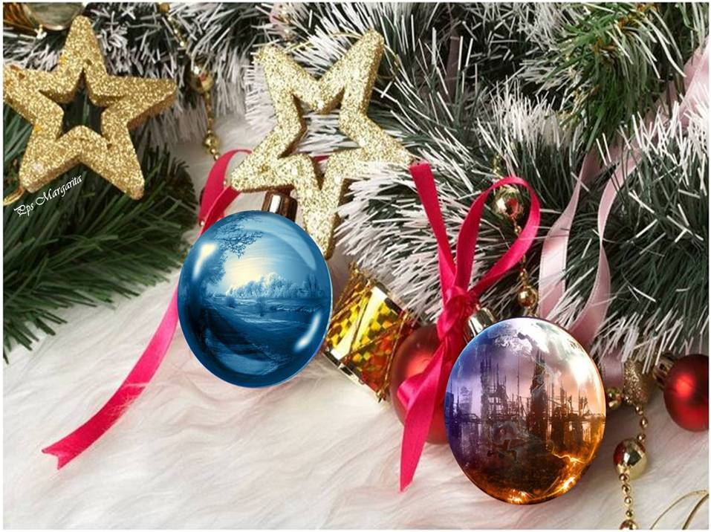



Todos los años se espera
que el que viene sea mejor,
Pero lo años no cambian,
si no cambiamos tú y yo.

Slide 10

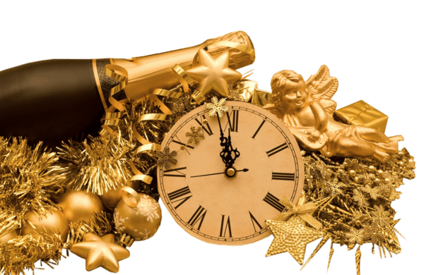

Pps Margarita

Slide 11

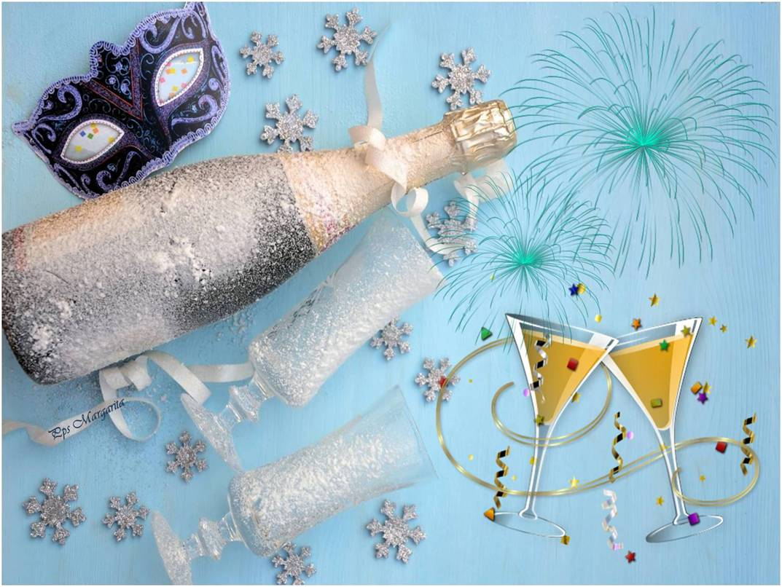

Pps Margarita
Choca esa copa, mi amigo
alegra ese corazón,
Deja de lado las penas
y esperemos lo mejor.

Slide 12
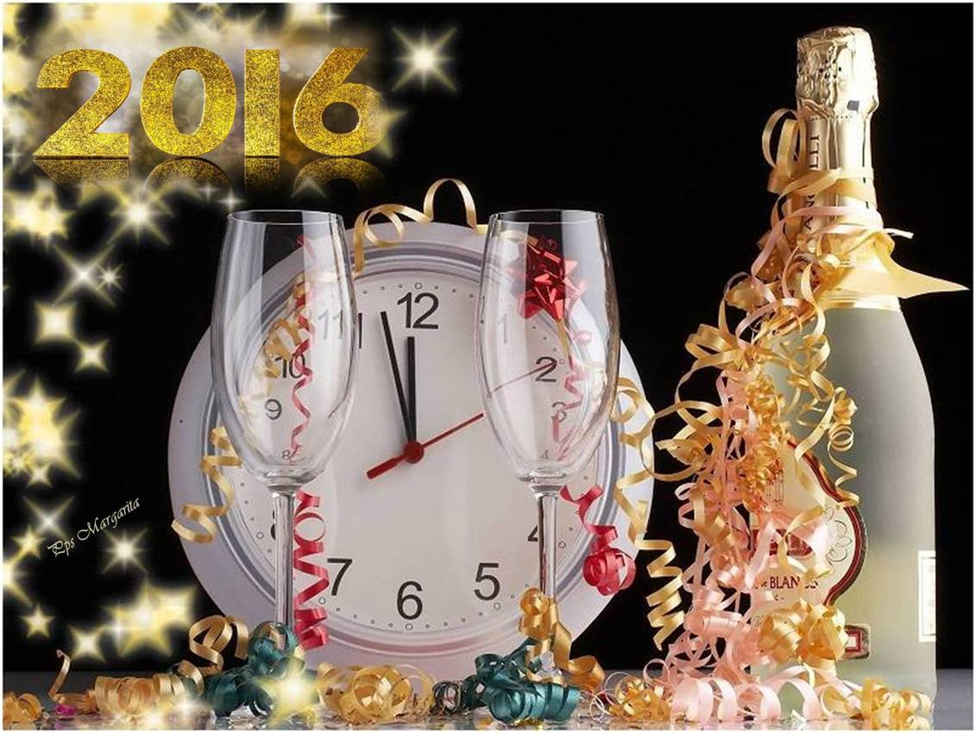


Slide 13


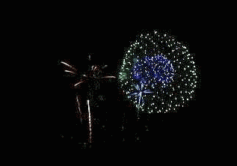

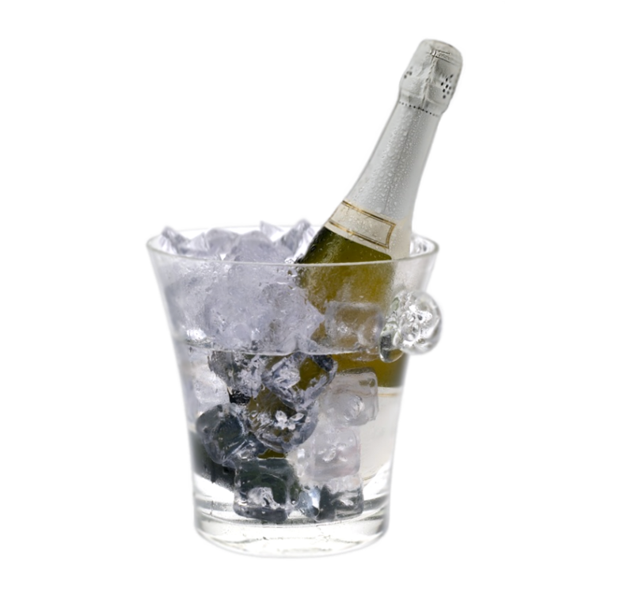
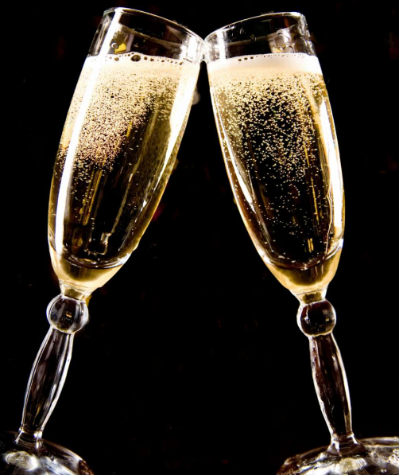

Pps Margarita
Brinda esta noche conmigo
Ya comienza el reveillón.

Slide 14

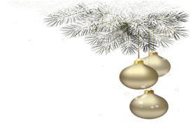

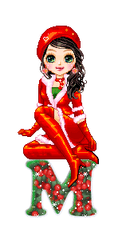
Enero 2016
Música: Abba
Happy New Year
Margarita

Slide 15









¿Te ha gustado?
Puedes ver más entrando
Aquí
Además puedes recibir powerpoints en tu correo electrónico suscribiéndote aquí:
Esta presentación powerpoint ha sido creada y compartida única y exclusivamente para mispps.com

